Slide 1

THUẬT TOÁN ỨNG DỤNG
Thực hành
Buổi 2: Đệ quy

Slide 2

NỘI DUNG
01. Nghiệm nguyên phương trình tuyến tính (Count solution to an integer linear equation)
02. Phân công giảng dạy (BCA)
03. Lập lộ trình xe bus (CBUS)

Slide 3
01. Count solution to an integer linear equation
1.1 Lịch sử bài toán
1.2 Phát biểu bài toán
1.3 Thuật giải và cài đặt

Slide 4
1.1 Lịch sử bài toán
Bài toán đếm số nghiệm nguyên dương của phương trình giống với bài toán chia kẹo euler. Có nhiều ứng dụng trong toán học

Slide 5
1.2 Phát biểu bài toán
Cho một số nguyên dương n và n số nguyên dương a₁, a₂, … a_{n} . Đếm số nghiệm nguyên dương của phương trình
a₁X₁ + a₂X₂ + … + a_{n}X_{n} = M
Input : Dòng 1 gồm n và M.
Dòng 2: Các số a₁, a₂, … a_{n} .
Output: Số nghiệm nguyên dương.

Slide 6
1.3 Thuật giải và cài đặt
Áp dụng tìm kiếm quay lui để duyệt các phương án thỏa mãn ràng buộc đặt ra
Xét các biến từ trái qua phải X₁, X₂, …, X_{k-1}, X_{k}, X_{k+1}, . . ., X_{n}.
Giả sử đã gán được giá trị cho X1, X2, . . ., Xk-1. Ta xét Xk
Xk nhận các giá trị từ 1 đến [M – (a₁X₁ + a₂X₂ + . . . + a_{k-1}X_{k-1} ) - (a_{k+1} + a_{k+2} + … + a_{n})]/a_{k}
Biến phụ trợ
f : tổng a₁X₁ + a₂X₂ + . . . + a_{k}X_{k} đối với các biến đã được gán giá trị
f : được cập nhật tích lũy
Mang t[1…n] trong đó t[k] = a₁ + a₂ + . . . + a_{k}
Try(k): thử giá trị cho x[k]
Với mỗi giá trị v (chạy từ 1 đến (M – f - (t[n] – t[k]))/a_{k}) gán cho x[k], thực hiện
Cập nhật: f = f + a_{k}X_{k}
Nếu k < n thì gọi tiếp Try(k+1)
Ngược lại thì ghi nhận 1 lời giải

Slide 7
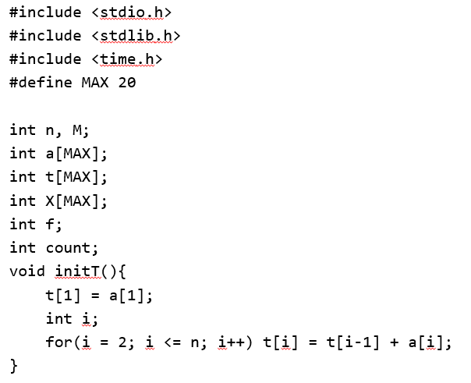
1.3 Thuật giải và cài đặt

Slide 8
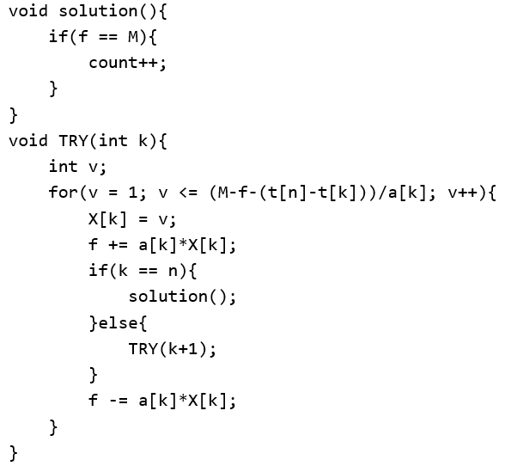
1.3 Thuật giải và cài đặt

Slide 9
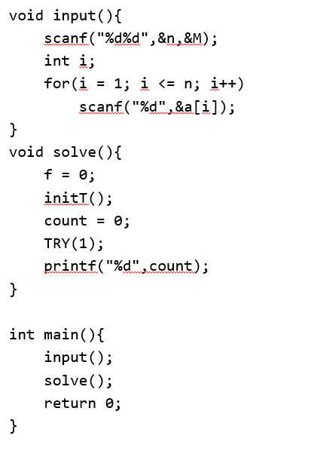
1.3 Thuật giải và cài đặt

Slide 10
02. Phân công giảng dạy (BCA)
2.1 Lịch sử bài toán
2.2 Phát biểu bài toán
2.3 Ứng dụng
2.4 Thuật giải và cài đặt

Slide 11
2.1 Lịch sử bài toán
Bài toán gán việc là bài toán tổng quát
Trong quá trình phân công công việc, thì mỗi công việc sẽ tạo ra các giá trị khác nhau, và mỗi người lao động có khi được phân công công việc sẽ được trả chi phí khác nhau theo trình độ của họ và công việc không vượt quá khả năng của người lao động.
Việc phân công hiệu quả khi chi phí là tối thiểu nhưng lợi nhuận lại tối đa đồng thời các công việc được giao phải phù hợp với người lao động.
Khi số lượng người lao động là bằng 01 thì đó là bài toán lựa chọn các công việc để đối đa lợi nhuận.

Slide 12
2.2 Phát biểu bài toán BCA
Mỗi đầu học kỳ các bộ môn phải thực hiện phân công giảng dạy đều cho các giảng viên.
Có n khóa học và m giáo viên,
Mỗi giáo viên có thể dạy nhiều khóa học khác nhau.
Mỗi một giáo viên không thể dạy hai khóa học có giờ trùng nhau.
Load của một giáo viên là số khóa học phải dạy của giáo viên đó.
Yêu cầu : Tìm cách xếp lịch cho giáo viên sao cho Load tối đa của các giáo viên là tối thiểu.

Slide 13
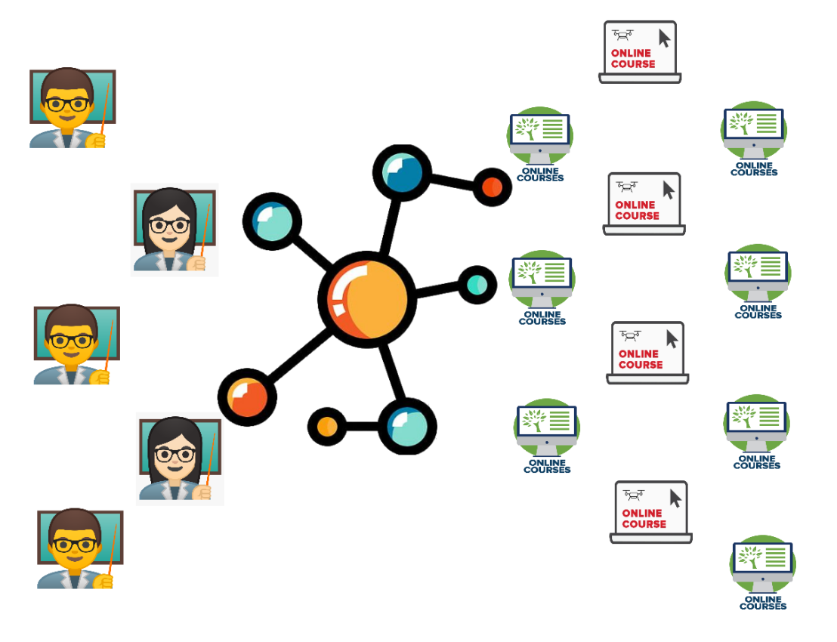
2.2 Phát biểu bài toán BCA

Slide 14
2.3 Ứng dụng
Áp dụng trong các bài toán lập lịch phân công công việc
Áp dụng vào lập lịch trình cất cánh hạ cánh trên các đường băng

Slide 15
2.4 Thuật giải và cài đặt
Sử dụng backtracking để duyệt qua tất cả các phương án, kết hợp Branch and Bound để bỏ qua các tính toán dư thừa
Biểu diễn lời giải: x[1…n] trong đó x[i] là giáo viên được phân công dạy môn i (i = 1, 2…, n)
res: giá trị hàm mục tiêu tối ưu
Các cấu trúc dữ liệu phụ trợ:
load[t]: số môn được phân công cho giáo viên t (t = 1, …, m).
load[t]: được tích lũy dần trong quá trình duyệt
Branch and Bound:
Try(i): thử tất cả các giá trị (giáo viên) cho x[i]
Với mỗi giá trị (giáo viên) t được gán cho x[i], thực hiện:
Cập nhật: load[t] = load[t] + 1
Nếu load[t] < res thì gọi tiếp Try(i+1)
Ngược lại thì thuật toán quay lui để duyệt giá trị khác cho x[i]

Slide 16
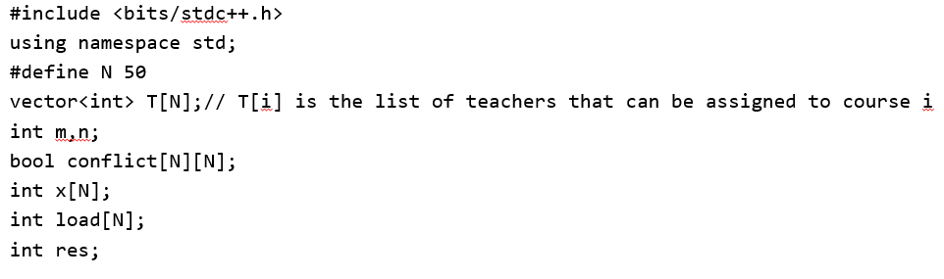
2.4 Thuật giải và cài đặt

Slide 17
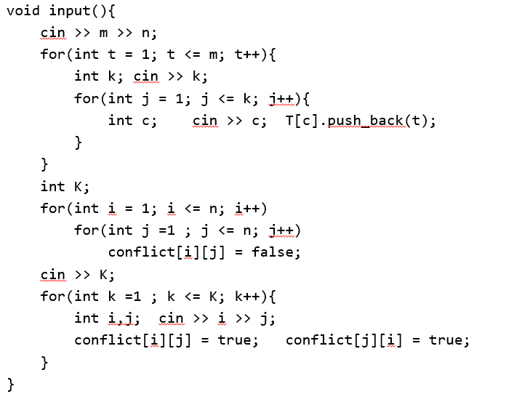
2.4 Thuật giải và cài đặt

Slide 18
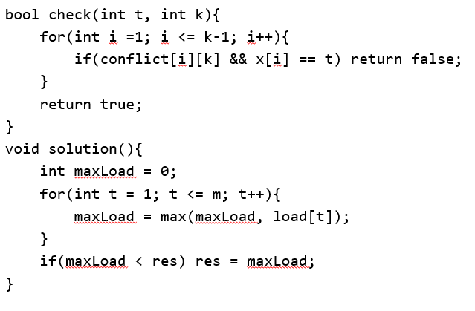
2.4 Thuật giải và cài đặt

Slide 19
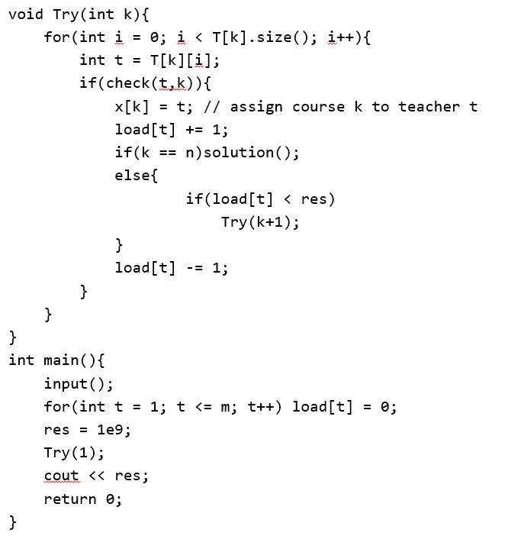
2.4 Thuật giải và cài đặt

Slide 20
03. Lập lộ trình xe bus (CBUS)
3.1 Lịch sử bài toán
3.2 Phát biểu bài toán
3.3 Ứng dụng
3.4 Thuật giải và cài đặt

Slide 21
3.1 Lịch sử bài toán
Bài toán định tuyến cho một tập các phương tiện đi để thỏa mãn phục vụ các khách hàng sao cho tối ưu về đường đi hay thời gian,... được nhắc đến trong nghiên cứu của George Dantzig và John Ramser vào năm 1959, trong đó đề xuất thuật toán đầu tiên được viết và được áp dụng cho việc giao xăng dầu.
Bài toán này là khái quát của bài toán “Người du lịch”

Slide 22
3.2 Phát biểu bài toán
Có n hành khách 1, 2,..., n, hành khách i cần di chuyển từ địa điểm i đến địa điểm j
Xe khách xuất phát ở địa điểm 0 và có thể chứa tối đa k hành khách
Cho ma trận c với c(i, j) là khoảng cách di chuyển từ địa điểm i đến địa điểm j
Yêu cầu: Tính khoảng cách ngắn nhất để xe khách phục vụ hết n hành khách và quay trở về địa điểm 0
Lưu ý: Ngoại trừ địa điểm 0, các địa điểm khác chỉ được thăm tối đa 1 lần

Slide 23
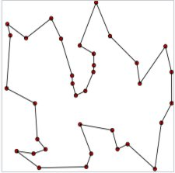
3.2 Phát biểu bài toán

Slide 24
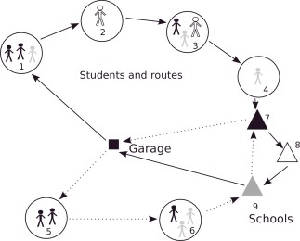
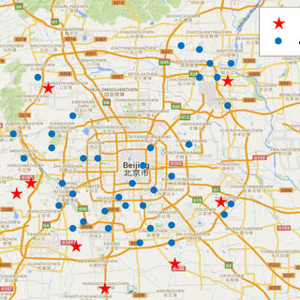
3.3 Ứng dụng
Thiết kế tuyến xe bus cho trường học
Thiết kế tuyến xe bus trong thành phố

Slide 25
3.4 Thuật giải và cài đặt
Áp dụng kỹ thuật quay lui để duyệt tất cả các phương án, kết hợp Branch and Bound để loại bỏ các tính toán dư thừa
Biểu diễn lời giải: x₁, x₂, . . ., x_{2n} là chuỗi 2n điểm (hoán vị của 1, 2, . . ., 2n) đón – trả của hành khách trong hành trình xe bus.
Biến phụ trợ
Mảng đánh dấu appear[1..2n], trong đó appear[v] = true có nghĩa giá trị v (từ 1 đến 2n) đã xuất hiện trong hành trình bộ phận.
load: ghi nhận số hành khách đang có mặt trên xe (được tích lùy dần trong quá trình duyệt)
Hàm Try(k) thử giá trị cho x[k]
Với mỗi giá trị v hợp lệ gán cho x[k], thực hiện
Cập nhật: load = load + 1 nếu v <= n (điểm đón) và load = load – 1 nếu v > n (điểm trả)
cập nhật mảng đánh dấu appear[v] = true
Nếu k = 2n thì ghi nhận một phương án, so sánh với phương án tốt nhất đã có và thực hiện cập nhật kỷ lục
Ngược lại, gọi tiếp Try(k+1)
Áp dụng phương pháp đánh giá cận dưới (giống bài toán TSP) để tăng tốc độ duyệt, bỏ qua các nhánh tính toán thừa

Slide 26
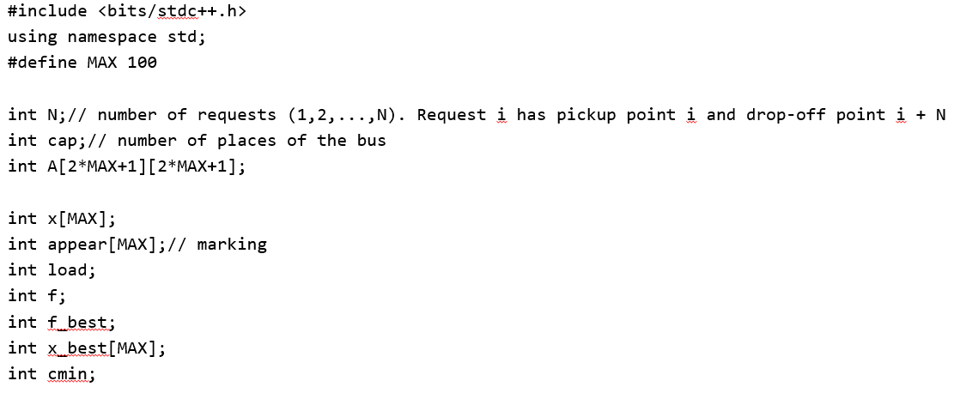
3.4 Thuật giải và cài đặt

Slide 27
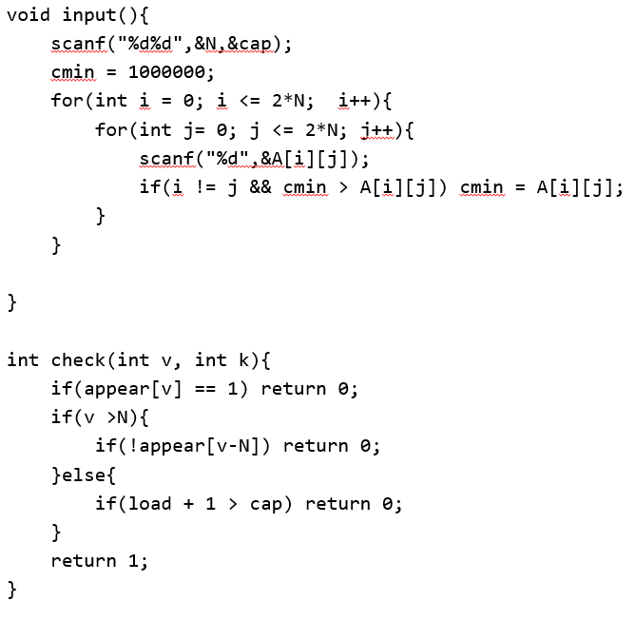
3.4 Thuật giải và cài đặt

Slide 28
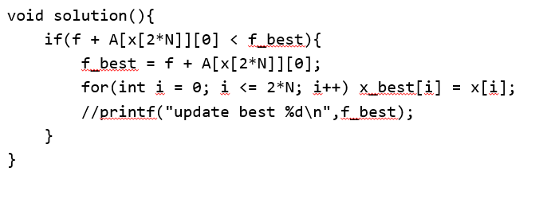
3.4 Thuật giải và cài đặt

Slide 29
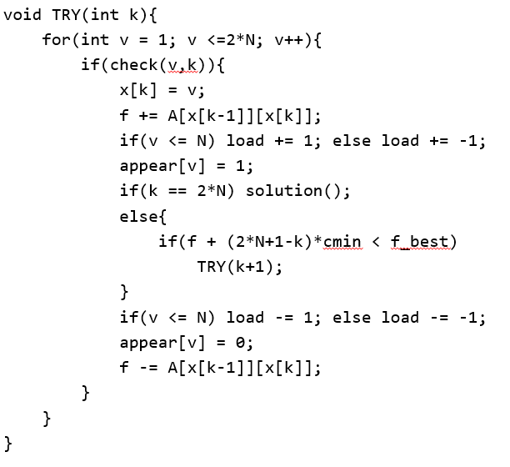
3.4 Thuật giải và cài đặt

Slide 30
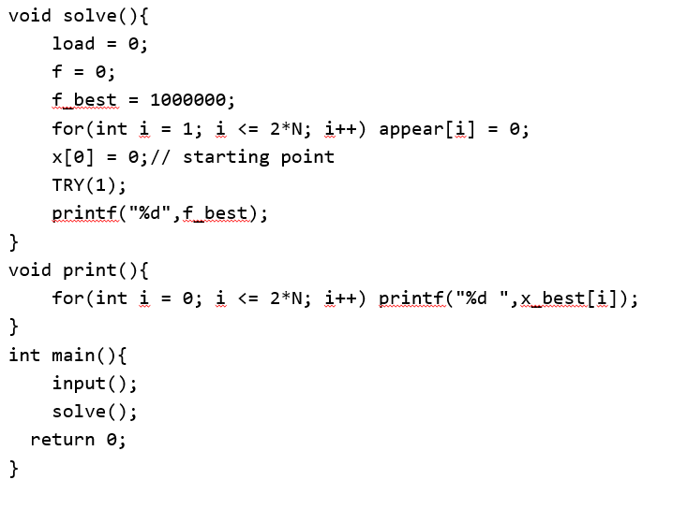
3.4 Thuật giải và cài đặt

Slide 31

Thank you for​ your attentions!​

